Slide 1
সবাইকে আজকের ক্লাসে স্বাগত

Slide 2
শিক্ষক পরিচিতি
উম্মে ফাতেমা
প্রভাষক
রাষ্ট্রবিজ্ঞান বিভাগ
হুলাইন ছালেহ নূর ডিগ্রি কলেজ
পটিয়া,চট্টগ্রাম।

Slide 3
পাঠ পরিচিতি
বিষয়ঃপৌরনীতি ও সুশাসন
শ্রেণিঃএকাদশ ও দ্বাদশ
পত্রঃপ্রথম
অধ্যায়ঃসপ্তম
অধ্যায়ের নামঃসরকার কাঠামো

Slide 4
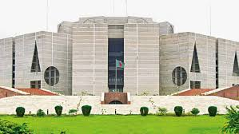
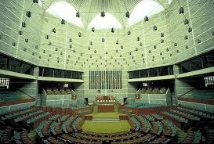
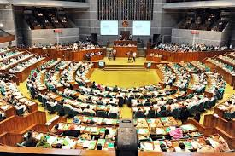
উপরের ছবিগুলোতে কি দেখছো?

Slide 5
আজকের পাঠ
সংসদীয় সরকার

Slide 6
শিখনফল
এই পাঠ শেষে শিক্ষার্থীরা-
১/ সংসদীয় বা মন্ত্রিপরিষদশাসিত সরকার কি
তা বলতে পারবে।
২/ সংসদীয় সরকারের বৈশিষ্ট্য সম্পর্কে
লিখতে পারবে।
৩/ সংসদীয় সরকারের গুণাবলি ব্যাখ্যা করতে পারবে।

Slide 7
আইন ও শাসনবিভাগের মধ্যে সম্পর্কের
ভিত্তিতে গণতান্ত্রিক সরকারকে দুভাগে
বিভক্ত করা হয়ঃ
১/ সংসদীয় বা মন্ত্রিপরিষদ শাসিত সরকার
২/ রাষ্ট্রপতিশাসিত সরকার

Slide 8
সংসদীয় সরকার কি?
যে শাসনব্যবস্থায় শাসনবিভাগ তাদের কাজের জন্য সংসদ বা আইনসভার নিকটদায়ী থাকে,তাকে সংসদীয় বা মন্ত্রিপরিষদ শাসিত সরকার বলে।
মন্ত্রিসভা যতক্ষণ পর্যন্ত আইনসভার আস্থাভাজন থাকবে,ততক্ষণ শাসন ক্ষমতা পরিচালনা করতে পারবে।আইনসভার অনাস্থা প্রকাশ পেলে মন্ত্রিসভা পদত্যাগ করবে।মন্ত্রিসভার সদস্যগণ আইনসভার সদস্য।মন্ত্রিগণ তাদের কাজের জন্যব্যক্তিগত ও যৌথভাবে সংসদের নিকট জবাবদিহি করেন।শাসনবিভাগ বা মন্ত্রিসভাজনগণের প্রতিনিধিসভা অর্থাৎ আইনসভার নিকত দায়ী থাকে বলে এই সরকারকে দায়িত্বশীল সরকার ও বলে।

Slide 9
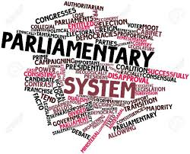
সংসদীয় সরকারের ইংরেজি প্রতিশব্দ-

Slide 10
প্রামান্য সংজ্ঞা
PROFESSOR DIECY বলেন-
“মন্ত্রিপরিষদ শাসিত সরকার শাসন বিভাগ ও আইন বিভাগীয় ক্ষমতাএকত্রীকরণের ভিত্তিতে গড়ে উঠে এবং উভয়ের মধ্যে সামঞ্জস্য বিধান করে।”
PROFESSOR GARNER এর মতে-
“মন্ত্রিপরিষদ শাসিত সরকার এমন এক ধরণের শাসনব্যবস্থা যেখানে প্রকৃত শাসক বা মন্ত্রিপরিষদ আইনসভার নিকট দায়ী থাকে এবং একজন নামেমাত্র রাষ্ট্রপ্রধান থাকেন।”

Slide 11
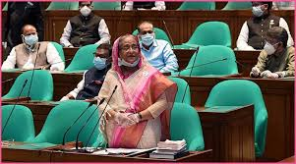
বৈশিষ্ট্য
প্রধানমন্ত্রীর নেতৃত্ব

Slide 12
বৈশিষ্ট্য
সুপরিবর্তনীয় সংবিধান

Slide 13
বৈশিষ্ট্য
নিয়মতান্ত্রিক রাষ্ট্রপ্রধান

Slide 14
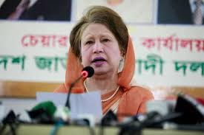
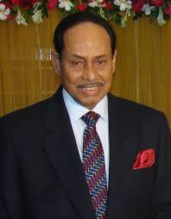
বৈশিষ্ট্য
বিরোধী দলের স্বীকৃতি

Slide 15
সংসদীয় সরকারের বৈশিষ্ট্য
১/ আইনসভার প্রাধান্য
২/ ক্ষমতার একত্রীকরণ
৩/ নিয়মতান্ত্রিক রাষ্ট্রপ্রধান
৪/ প্রধানমন্ত্রীর নেতৃত্ব
৫/ দলীয় শাসনব্যবস্থা
৬/ দায়িত্বশীল শাসন
৭/ আইন ও শাসনবিভাগের মধ্যে সম্পর্ক
৮/ সুপরিবর্তনীয় সংবিধান
৯/ বিরোধী দলের স্বীকৃতি
১০/ নমনীয়তা
১১/ প্রতিনিধিত্বমুলক শাসন
১২/ মন্ত্রিপরিষদের উৎস আইনপরিষদ

Slide 16
শিক্ষার্থীদের কয়েকজনকে ডেকে বোর্ডে নিম্নরূপে আকা
চিত্রটিতে ? চিহ্নিত স্থানে সংসদীয় সরকারের
গুণাবলিসমূহ লিখে পূরণ করতে বলব-
এ
ক
ক
কা
জ
গুণাবলি
?
?
?
?
?
?
?
?
?
?

Slide 17
গুণাবলি
জনমতের প্রাধান্য

Slide 18
গুণাবলি
গণতান্ত্রিকতা

Slide 19
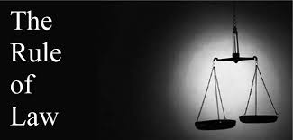
গুণাবলি
আইনের শাসন

Slide 20
গুণাবলি
রাজনৈতিক শিক্ষার প্রসার

Slide 21
সংসদীয় সরকারের গুনাবলি
১/ আইন ও শাসনবিভাগের সুসম্পর্ক
২/ দায়িত্বশীল সরকার
৩/ জনস্বার্থ রক্ষা
৪/ নমনীয়তা
৫/ সরকারের স্থায়িত্ব
৬/ জনমতের প্রাধান্য
৭/ রাজনৈতিক শিক্ষার প্রসার
৮/ স্বৈরাচার বিরোধী
৯/ জবাবদিহিতা
১০/ রাজতন্ত্র ও গন্তন্ত্রেরসমন্বয়
১১/ গণতান্ত্রিকতা
১২/ আইনের শাসন
১৩/মর্যাদাবান বিরোধী দল
১৪/ যৌথ নেতৃত্ব
১৫/ দ্রুত আইন প্রণয়ন
১৬/ নেতৃত্বের বিকাশ
১৭/ পরিবর্তনশীলতা
১৮/ জনগনের মর্যাদা বৃদ্ধি
১৯/ সরকারের ক্রূটি
নির্ণয়যোগ্য
২০/ ক্রূটি সংশোধনযোগ্য

Slide 22
মূল্যায়ন
১/কোন দুটি বিভাগের সম্পর্কের ভিত্তিতে সংসদীয়
সরকারব্যবস্থা গড়ে উঠেছে?
২/সংসদীয় সরকারের অপর নাম কি?
৩/সংসদীয় সরকার বলতে কি বুঝ?
৪/সংসদীয় সরকারের কয়েকটি বৈশিষ্ট্য উল্লেখ কর।
৫/মন্ত্রীপরিষদ শাসিত সরকারের গুণগুলো কি কি?

Slide 23
বাড়ীর কাজ
সংসদীয় সরকারব্যবস্থা একটি শক্তিশালী গণতান্ত্রিক ব্যবস্থা-ব্যাখ্যা কর।

Slide 24
ধন্যবাদ সবাইকে

